Slide 1
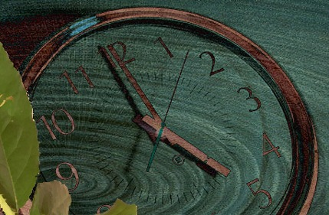
大学物理
相对论
RELATIVITY

Slide 2
狭义相对论力学基础 (SPECIAL RELATIVITY)
19世纪末，牛顿定律在物理学各个领域都取得了
很大的成就：1. 机械运动：计算并成功预言了星体运
动；2. 分子物理：成功解释了温度、压强、气体内能。
在电磁学方面，建立了描述一切电磁现象的迈克
斯韦方程组，统一了电磁学和光学。
另外还找到了力、热、电、光、声等都遵循的规
律⎯⎯能量转化与守恒定律。
当时许多物理学家都沉醉于这些成绩和胜利之中。
他们认为物理学已经发展到头了。
Notes:
也许我们还沉醉于对牛顿定律的欣赏之中，如果这样，那真是无独有偶，历史上也有过这样现象。
19世纪末页，牛顿定律在各个领域里都取得了很大的成功：在机械运动方面不用说，在分子物理方面，成功地解释了温度、压强、气体的内能。在电磁学方面，建立了一个能推断一切电磁现象的 Maxwell方程。另外还找到了力、电、光、声----等都遵循的规律---能量转化与守恒定律。当时许多物理学家都沉醉于这些成绩和胜利之中。他们认为物理学已经发展到头了。
于是1900年英国物理学家开尔文在瞻望20世纪物理学的发展的文章中说到：
“在已经基本建成的科学大厦中，
后辈的物理学家只要做一些零碎的修补工作就行了。”
也就是说：物理学已经没有什么新东西了，后一辈只要把做过的实验再做一做，在实验数据的小数点后面在加几位罢了！
但开尔文毕尽是一位重视现实和有眼力的科学家，就在上面提到的文章中他还讲到：
“但是，在物理学晴朗天空的远处，还有两朵令人不安的乌云，----”
这两朵乌云是指什么呢？
热辐射实验
迈克尔逊-莫雷实验
后来的事实证明，正是这两朵乌云发展成为一埸革命的风暴，乌云落地化为一埸春雨，浇灌着两朵鲜花。
相对论---关于时空观及时空与物质关系的理论。
（所谓经典力学遇到障碍就是经典力学的时空观出现了问题，相对论从根本上改变了经典的时空观。）
狭义相对论关于惯性系时空观的理论
广义相对论关于一般参照系及引力的理论

Slide 3
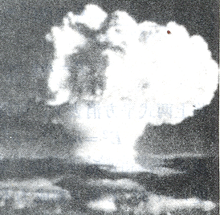
在已经基本建成的科学大厦中，后辈的物理学家只
要做一些零碎的修补工作就行了。
⎯⎯英国物理学家 · 开尔文 (1900年)
但是，在物理学晴朗天空的远处，还有两朵令人不安的乌云…… ⎯⎯开尔文
热辐射实验
量子力学
(微观领域)
两朵乌云
迈克尔逊-莫莱实验
相对论
(高速领域)
相对论是关于时空观及时空与物质关系的理论。
从根本上改变了旧的经典时空观。
狭义相对论是关于惯性系时
空观的理论；广义相对论是关于
非惯性系及引力的理论。
?

Slide 4
1.1 狭义相对论的基本原理
一、伽利略变换和绝对时空观
牛顿力学的两个假设：
力学定律在所有惯性系中形式相同
质量和受力在所有惯性系中保持不变
要求 $\vec{a}$在所有惯性系中保持不变，得到伽利略变换

Slide 5
1 伽利略变换：
y
S
y'
S'
u
o
o'
x'
x
z
z'

Slide 6
2、绝对时空概念
得：
在S系和S’系中的测量结果与参照系无关。
在牛顿力学中，时间是绝对的。
同一根棒在不同参考系中的长度：
由伽利略变换得:
即:
在牛顿力学中，长度是绝对的。

Slide 7
3、伽利略相对性原理
惯性系 S ：
惯性系 S’：
质量与运动无关
在牛顿力学中
力与参照系无关
若S中
则S’中
牛顿力学规律在伽利略变换下形式不变

Slide 8
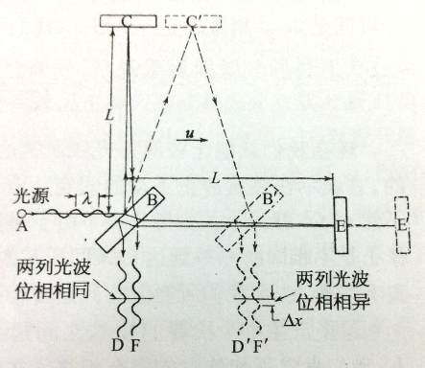
二、狭义相对论基本原理
迈克耳逊-莫雷实验：想验证以太存在，结果事与愿违
左右来回
上下来回
光程差 c(t₂ – t₁)
地球公转速度 30km/s，仪器理应观测到却没有观测到时间差引起的光程差，以太（绝对参考系）不存在
Notes:
当 l = 10m 时，干涉条纹将移动 0.37 条。但实验结果并没有看到预期的条纹移动。
爱因斯坦：“我们发现不了以太是因为以太根本就不存在。”只能得出 “没有绝对参考系 (以太)” 的结论。
这意味着经典物理学出了问题，意味着绝对时间、绝对空间、伽利略变换等等都有问题。 1905年，爱因斯坦发表了具有划时代意义的论文《论动体的电动力学》，提出了爱因斯坦相对性原理和光速不变原理，作为狭义相对论的两条基本假设。

Slide 9
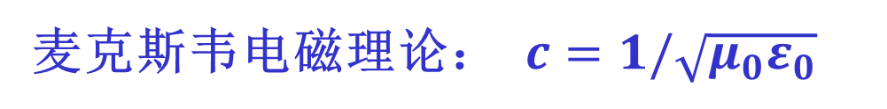
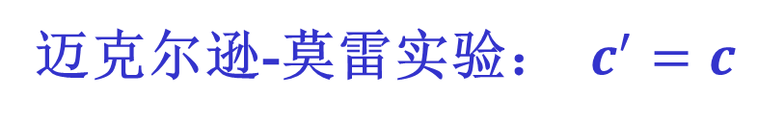
伽利略变换的困难：
伽利略变换的必然结果： $c^{′}=c±u≠c$
麦克斯韦电磁理论： $c=1/\sqrt{μ_{0}ε_{0}}$
迈克尔逊-莫雷实验： $c^{′}=c$
伽利略变换不适用于电磁学基本规律！
爱因斯坦：“我们发现不了以太是因为以太根本就不存在。”
1905年，爱因斯坦提出了 相对性原理 和 光速不变原理，作为狭义相对论的两条基本假设。

Slide 10
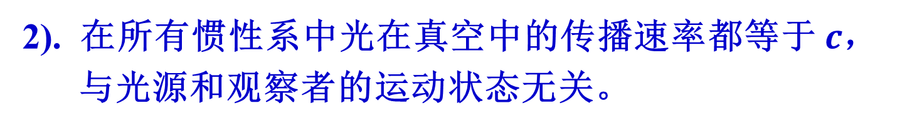
2、相对论的基本假设
1). 一切物理规律在任何惯性系中具有相同的数学表达形式，不存在任何特殊的绝对惯性系。
—— 爱因斯坦相对性原理
2). 在所有惯性系中光在真空中的传播速率都等于 $c$，与光源和观察者的运动状态无关。
牛顿：质量不变，受力不变

Slide 11
时空观的变革
经典力学
相对论
立场
不同惯性系
不同惯性系
时间和空间与物质运动是独立的
时间和空间与物质运动是不可分开的
观点
方法
伽利略变换
洛仑兹变换
时间、长度、质量
恒定
时间膨胀、长度收缩、质量变化
结论

Slide 12
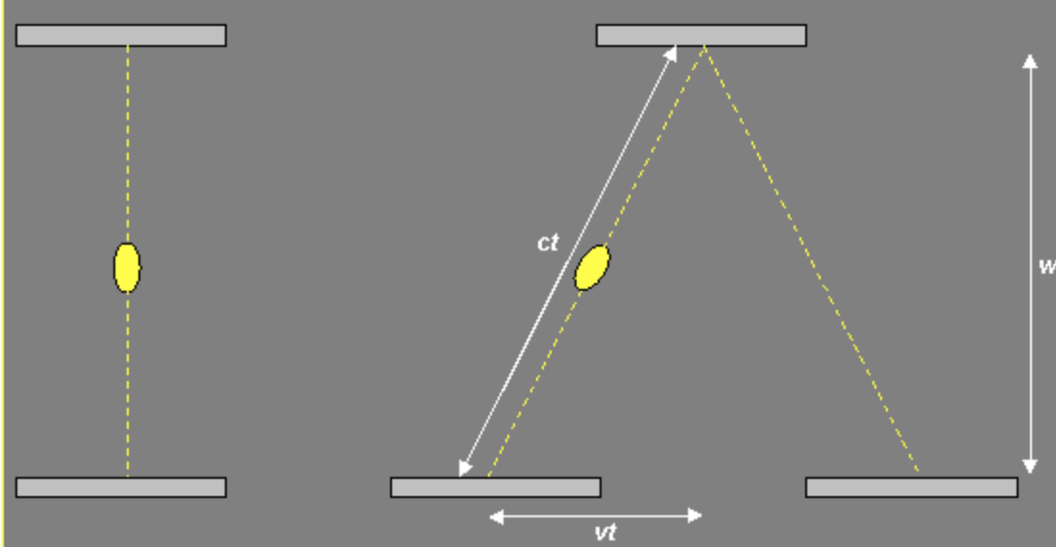


时间延缓
由于S‘系的运动，接收光信号这两个事件并不发生在S系中的同一地点。在S系中测量时，光线由发出到返回并不沿同一直线进行，而是沿一条折线。
$$u$$
$$l$$
d

Slide 13
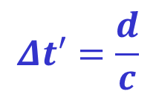
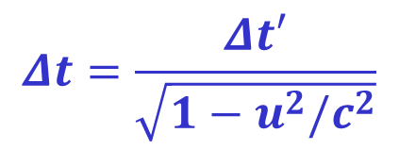

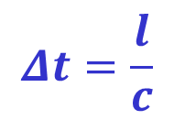
时间延缓
S‘是运动系
$$l^{2}={(uΔt)}^{2}+d^{2}$$
$$Δt′=\frac{d}{c}$$
$$Δt=\frac{l}{c}$$
$$Δt=\frac{Δt′}{\sqrt{1−u^{2}/c^{2}}}$$
S‘系中的两件事时间间隔不等于S系对应时间间隔，时间测量具有相对性。

Slide 14
时间延缓（运动的钟变慢）
在某一参考系中，同一地点先后发生的两个事件的时间间隔叫做 固有时，它是同一只钟记录的时间间隔。
在s参考系，看来s’运动的时钟变慢，“慢钟效应”

Slide 15
例1 一飞船以 u = 9000m/s 的速率相对于地面 ( 假定为
惯性系) 匀速飞行。 飞船上的钟走了 5s 的时间，用地
面上的钟测量经过了多少时间？地面上的钟走了 5s 的
时间，用飞船上的钟测量经过了多少时间？
解：飞船上的钟测量飞船上的时间间隔，首末两个事
件在同一地点发生，所以此时间是固有时，
地面上的钟测量地面上同地发生的两个事件的时间间
隔，此时间是固有时，
Notes:
15

Slide 16
静止的 π 介子衰变的平均寿命是 2.5×10⁻⁸s, 当它
以速率 u = 0.99c 相对于实验室运动时，在衰变前能通
过多长距离?
解：如果以 2.5×10⁻⁸s 和 0.99c 直接相乘，得出的距离
只有 7.4m，与实验结果 (52m) 相差近一个数量级。
注意到静止 π 介子的寿命 Δt' 是固有时, 在实验室
内观测，寿命为
在实验室内观测， Δt 时间内 π 介子通过的距离为
u Δt = 0.99×3×10⁸×18×10⁻⁸ = 53 m
与实验结果符合很好。
Notes:
16

